Slide 1







عروض مقرر كيمياء 1
وفق متطلبات حقيبة المعلم
كيمياء 1
إعداد وتصميم معلمات مكة المتألقات
لعام 1444هـ
الاسم : منال بنت عبد العزيز العيسى
الايميل:Alessa_manal@hotmail.com
الاسم: عاتكة بنت موسى النهاري
الايميل:t9429972@mkhg.moe.gov.sa
الاسم: بيان بنت صالح السميري
الايميل:T.Bayansaleh@gmail.com
الاسم: بشائر بنت صنهات العتيبي
الايميل:bashayer.sn@hotmail.com

Slide 2
الفصل: الثاني الدرس: الأول
عنوان الدرس: خواص المادة
كيمياء 1
مراجعة المعلمة :
مكتب:
إعداد المعلمة :اميال بنت الحميدي المطيري
مكتب:

Slide 3








" استراتيجية الكرسي الساخن "

Slide 4
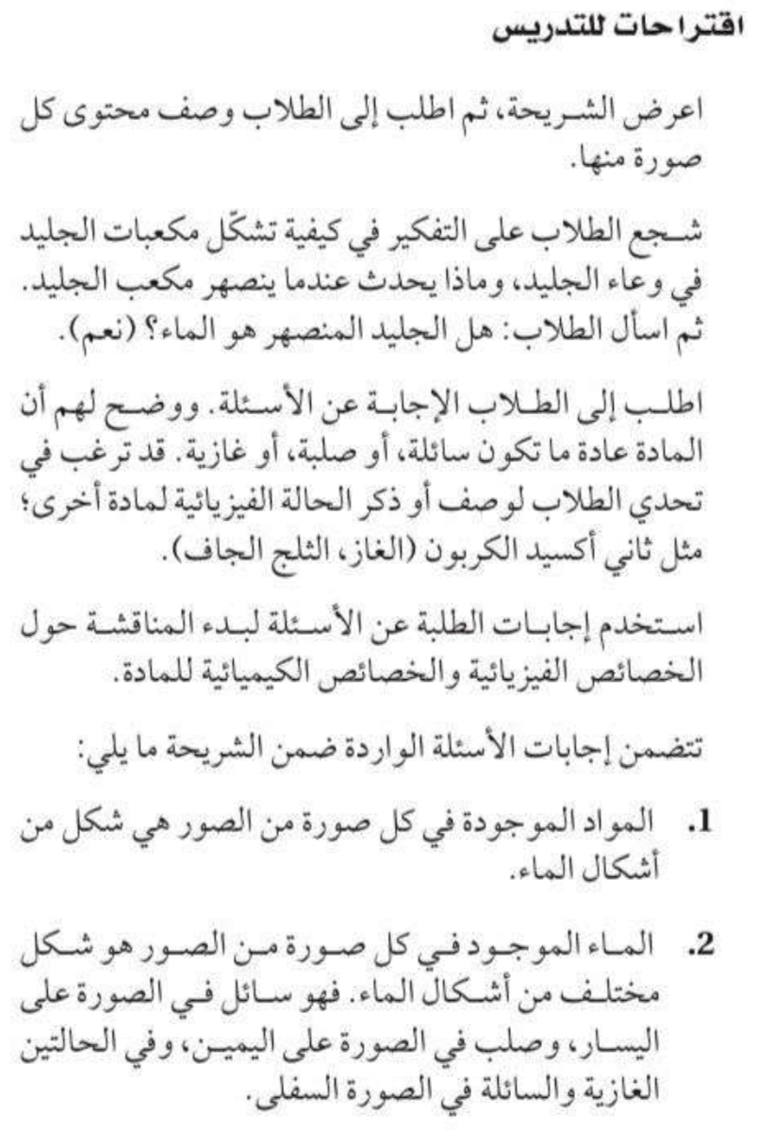
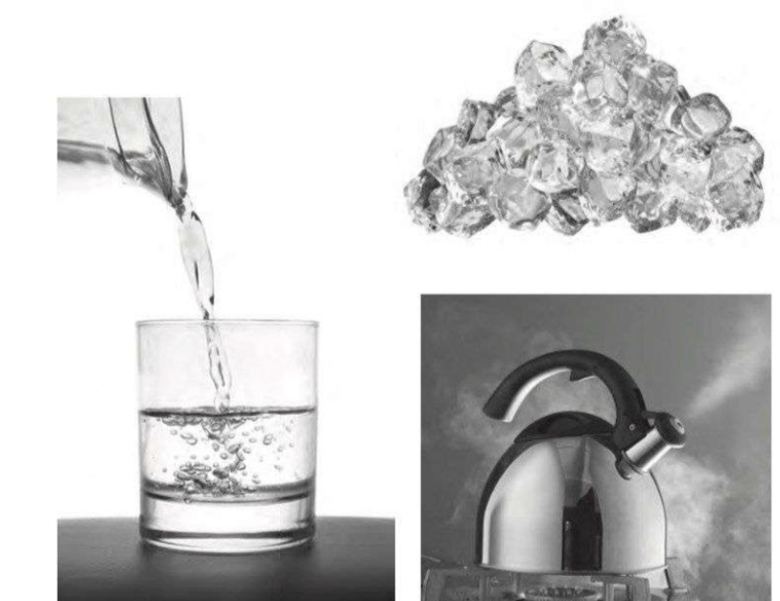
شريحة التركيز
ما حالة المادة الموضحة في كل صورة من الصور السابقة ؟
..........................................................................
التركيز
المواد الموجودة في كل صورة من الصور هي شكل من اشكال الماء.
اقارن بين كل حالة من الحالات الثلاث الموضحة في الصور الثلاث ؟
....................................................................................................................................................................................................
الماء الموجود في كل صورة من الصور هو شكل مختلف من اشكال الماء , فهو سائل في الصورة على اليسار , وصلب في الصورة على اليمين , وفي الحالتين الغازية والسائلة في الصورة السفلى .

Slide 5


الفكرة الرئيسية
التركيز
توجد معظم المواد المألوفة في الحالة الصلبة او السائلة او الغازية , ولها خواص فيزيائية وكيميائية مختلفة

Slide 6



فكر
عند وضع 200g من مكعبات الثلج في كأس موضوعة على سخان كهربائي , ماذا سيحدث اثناء ازدياد درجة الحرارة من الصفر الى $100℃$ عند ضغط جوي واحد ( 1atm ) ؟
التركيز
يمر الماء المتجمد بالحالات الثلاث للمادة , فعندما تسخن الكأس يبدأ الجليد في الانصهار ,وعندما يتحول الجليد كله الى ماء سائل تأخذ درجة الحرارة الماء في الارتفاع , وعند درجة 100$℃$ وضغط جوي 1 atm يبدأ الماء في الغليان والتحول الى بخار ماء (غاز) .
....................................................................................................................................................................................................................................................................................
............................................................................................

Slide 7

أهداف الدرس
التركيز
تعيين خواص المواد.
تفرق بين الحالات الفيزيائية للمادة.
تميز بين الخواص الفيزيائية والكيميائية للمواد.

Slide 8

التركيز
المفردات
حالات المادة – البلازما- المادة الصلبة- الغاز- البخار – الخاصية الفيزيائية- الخاصية غير المميزة – الخاصية المميزة – الكيمائية.

Slide 9

الربط مع الحياة
اذا ترك كأس ماء فيه جليد يطفو عل السطح فترة كافية في درجة حرارة الغرفة فسوف ينصهر الجليد .
التركيز

Slide 10
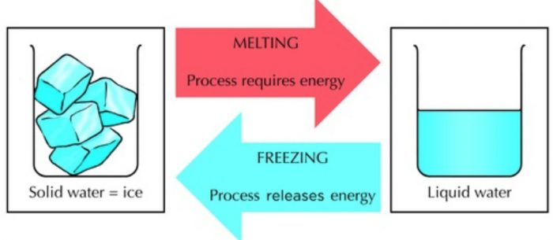
فكري منطقيا
التركيز

Slide 11










التدريس
ماء البحر
ملح الطعام
النحاس
الماء
Notes:
الماء و ملح الطعام و النحاس نقيين
ماء البحر غير نقي

Slide 12
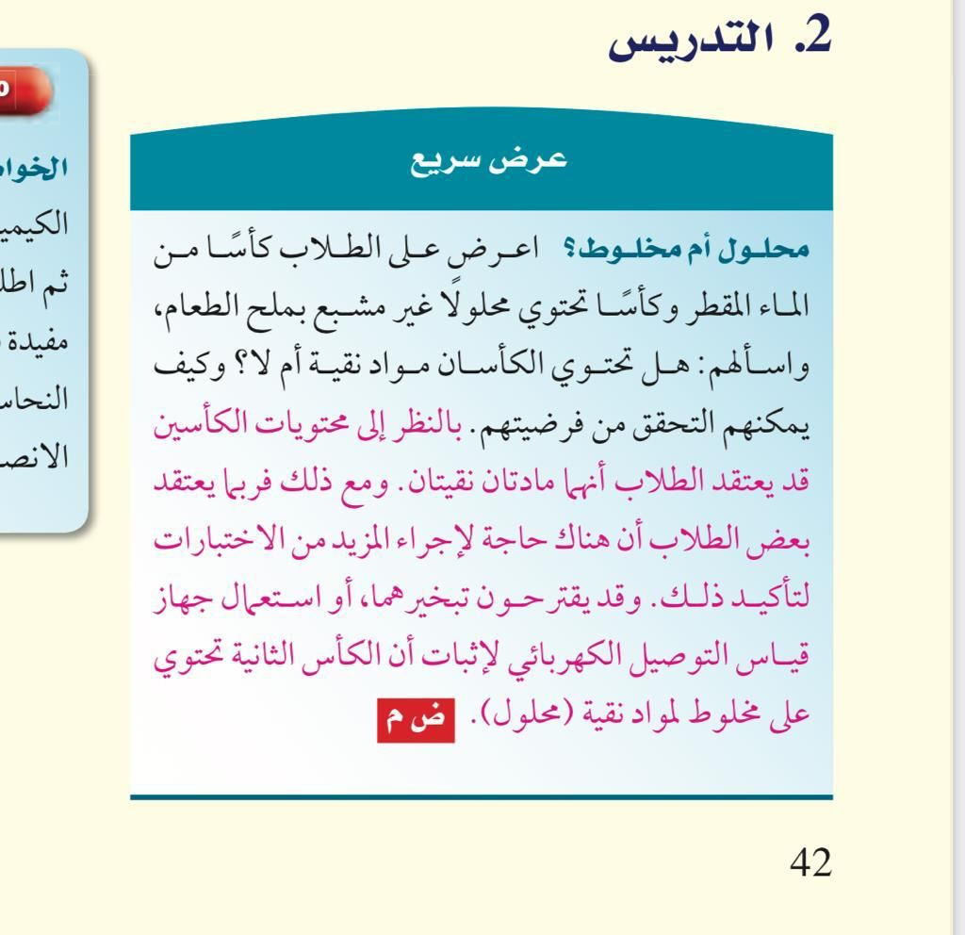


عصف ذهني
التدريس
طالبتي العزيزة : فسري منطقيا هل تحتوي الكأسان مواد نقية ام لا ؟

Slide 13


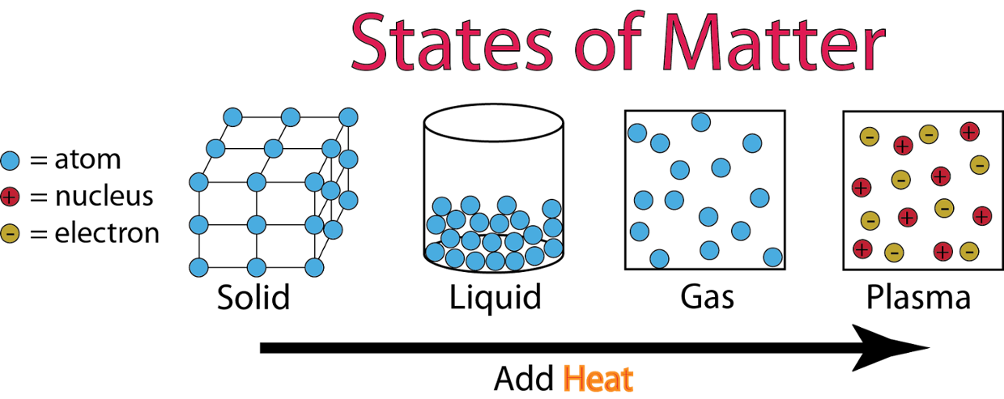
حالات المادة
"تعلم تعاوني " 5 د
التدريس
طالبتي العزيزة: تأملي الصورة التالية ثم لخصي مع مجموعتك حالات المادة لتكوين معرفة علمية حول خصائص حالات المادة؟

Slide 14

طالبتي العزيزة : بالتعاون مع مجموعتك قارني بين حالات المادة ( الصلبة , السائلة , الغازية ) في الجدول التالي لتكوين معرفة علمية :
التدريس
قابلية الانضغاط | ترابط الجسيمات | الحجم | الشكل | الحالة
 |  |  |  | الصلبة
 |  |  |  | السائلة
 |  |  |  | الغازية
غير قابلة للانضغاط
محدد
ثابت
متراصة جدا
محدد
ثابت
غير قابلة للانضغاط
اقل تراصا
محدد
ثابت
غير محدد
غير ثابت
قابلة للانضغاط
غير متراصة
غير محدد
غير ثابت
غير محدد
غير ثابت

Slide 15

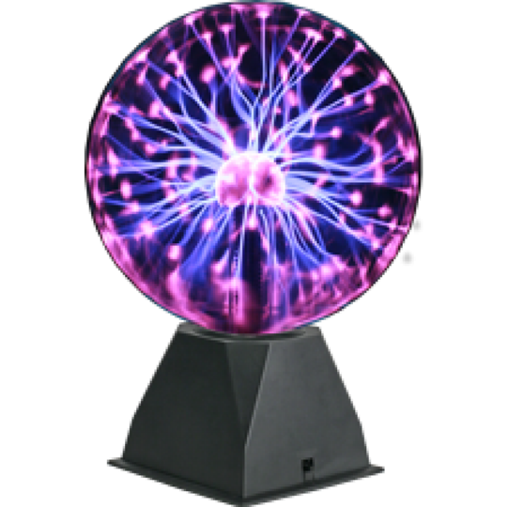
عصف ذهني
التدريس

Slide 16


عصف ذهني
التدريس
Notes:
كلمة "غاز " تشير الى مادة توجد في الحالة الغازية في درجات الحرارة العادية
اما كلمة "بخار" تشير الى الحالة الغازية لمادة توجد بشل صلب او سائل في درجات الحرارة العادية

Slide 17





نشاط فردي
التدريس
خاصية يمكن ملاحظتها او قياسها دون التغيير في تركيب العينة
قدرة مادة ما على الاتحاد مع غيرها او التحول الى مادة أخرى
خواص غير مميزة
خواص مميزة
التي تعتمد على كمية المادة الموجودة ومنها الكتلة والطول والحجم
التي لاتعتمد على كمية المادة الموجودة , ومنها الكثافة ودرجة الانصهار ودرج الغليان

Slide 18

عصف ذهني
طالبتي العزيزة : فسري الخواص الفيزيائية تصف المواد النقية ؟
التدريس
لانها ذات تركيب منتظم وثابت وخواصها ثابته

Slide 19
ملاحظة خواص المادة
نشاط فردي
التدريس
طالبتي العزيزة : "عن طريق القراءة النشطة " استنتجي خواص النحاس وقارني بين خواصه الكيميائية وخواصة الفيزيائية :

Slide 20
عصف ذهني
طالبتي العزيزة : فسري هل خواص النحاس الكيميائية والفيزيائية ثابتة؟ ام تتغير؟
التدريس
نعم تتغير , ولكن بتغير الظروف المحيطة بالنحاس
Notes:
الظروف المحيطة نقصد بها تغير الضغط و درجة الحرارة نغيرها بالكمية التي تجعل النحاس يتحول من الحالة الصلبة الى الحالة السائلة او الغازية

Slide 21









التدريس
حرارة
حرارة
صلب
سائل
غاز
اقل من wtv درجة مئوية
بين اعلى من الصفر – اقل من 100 درجة مئوية
اعلى من 100 درجة مئوية
0.92 g\cm3
1.00 g\cm3
0.0006 g\cm3
لا يتفاعل
ليس نشطا
يتفاعل بسرعة مع عدة مواد

Slide 22







طالبتي العزيزة : صنفي كلا من الخواص الاتية الى فيزيائية وكيميائية :
التقويم
نشاط فردي
يحترق الماغنيسيوم ويتوهج عند اشعالة
الحديد اكبر كثافة من الالمنيوم
الزيت والماء لا يمتزجان
الحديد والاكسجين يكونان الصدأ

Slide 23


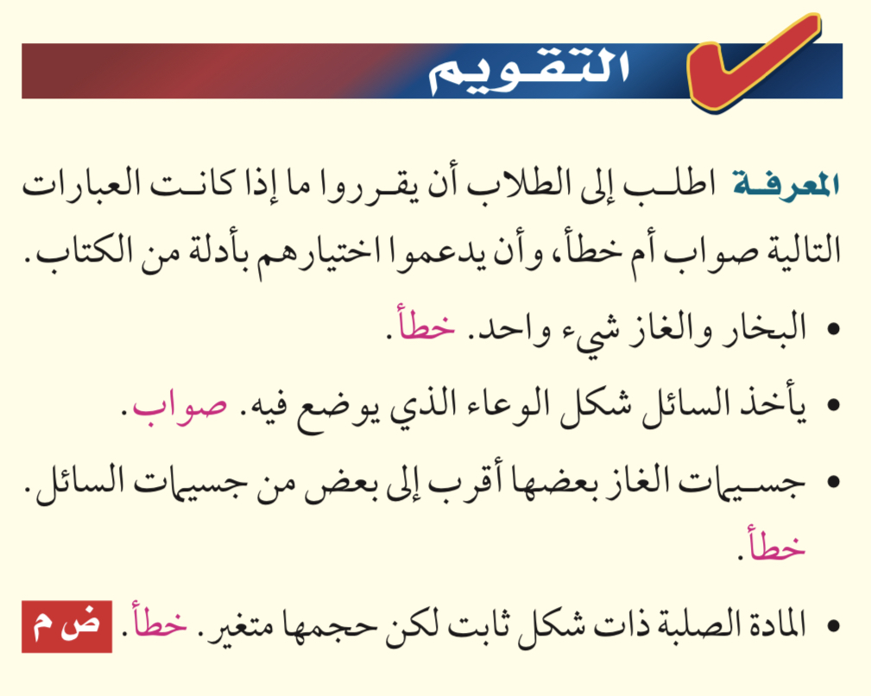

طالبتي النجيبة : اجيبي على الأسئلة اذا كانت العبارة صحيحة ام خاطئة مع تفسير اجابتك :
التقويم
1- البخار والغاز شيء واحد ( )
2- جسيمات الغاز بعضها اقرب الى بعض من جسيمات السائل ( )
3- المادة الصلبة ذات شكل ثابت لكن حجمها متغير ( )
خطأ
صح
خطأ

Slide 24

أسئلة تحصيلي لدرس الأول
اختر الإجابة الصحيحة في كل مما يأتي
حالة من حالات المادة لها شكل وحجم محددان ..
أ | السائلة | ب | الغازية | ج | البلازما | د | الصلبة
حالة مميزة من حالات المادة يمكن وصفها بأنها غاز متأين تكون في الالكترونات حرة وغير مرتبطة بالذرة او الجزيء ..
أ | السائلة | ب | البلازما | ج | الصلبة | د | الغازية
كل ماله كتلة ويشغل حيزا ...
أ | الوزن | ب | الكتلة | ج | المادة | د | البخار
خاصية لاتعتمد على كمية المادة الموجودة ...
أ | خاصية كيميائية | ب | خواص مميزة | ج | خواص غير مميزة | د | البلازما
التقويم

Slide 25

الواجب
التقويم
سؤال 3 صفحة 49

